Slide 1
ZŠ a MŠ Vroutek zpracoval: Mgr. Ivana Zelenková 12.1.2015
Osvícenství v Čechách, počátky národního obrození

Slide 2
- Osvícenství našlo odezvu i v českých zemích, v oblasti školství, kultury-především národního povědomí a českého jazyka.
- Osvícenci podporovali vznik učených kroužků, společností a vydávání naučné literatury, výchovu nových pedagogů a odborníků.
- r.1784 vznikla v Praze veřejná Česká společnost nauk, předchůdce Akademie věd.
- K předním českým osvícenců patřil Gelasius Dobner-kritika hodnověrnosti českých kronik – Kronika Václava Hájka z Libočan.

Slide 3
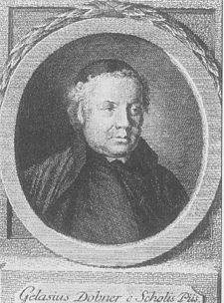
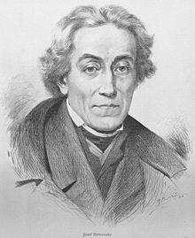
Josef Dobrovský
Gelasius Dobner

Slide 4
-Významným osvícencem byl Josef Dobrovský(Modrý abbé), historik – Dějiny literatury, Česko - Německý slovník, spoluzakladatel „slavistiky“.
- František Martin Pelcl – historik, pedagog na pražské univerzitě spolu s Ignácem Bornem – vydávali vědecký časopis - “Pražské učené zprávy“.
- Ignác Born vyzdvihoval České království, obzvláště vládu Karla IV.
-Osvícence podporovala i část šlechty ( odpor k Vídni, vlastenectví).

Slide 5
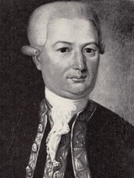
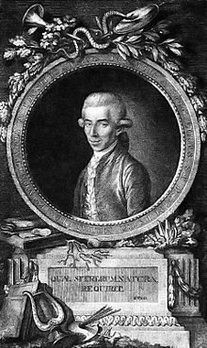
František Martin Pelcl.
Ignác Born

Slide 6
- Snaha o germanizaci vyvolala zvýšení národního uvědomění a hrdosti, program osvícenců – čeština –úřední jazyk, rovná si s němčinou.
- Tyto snahy byly později označeny jako Národní obrození. Příznivý vliv pro NO měly reformy M.T a Josefa II. hlavně povinná školní docházka.
-Školy měly vyučovat v češtině a přispět k posílení znalosti rodného jazyka, ve městech se však více mluvilo německy.

Slide 7
-Změnu v šíření češtiny – noviny a knihy- vydavatel Václav Matěj Kramerius – noviny „Česká expedice“.
- Velkou roli v Národním obrození mělo divadlo- zejména na venkově loutkové – Matěj Kopecký.
- 1783 – vznik Stavovského divadla ( hrálo se německy a italsky, česky výjimečně), herci si postavili vlastní - divadlo Bouda - 1786.
- České divadlo Bouda - překladatelská činnost bratří Thámů.

Slide 8
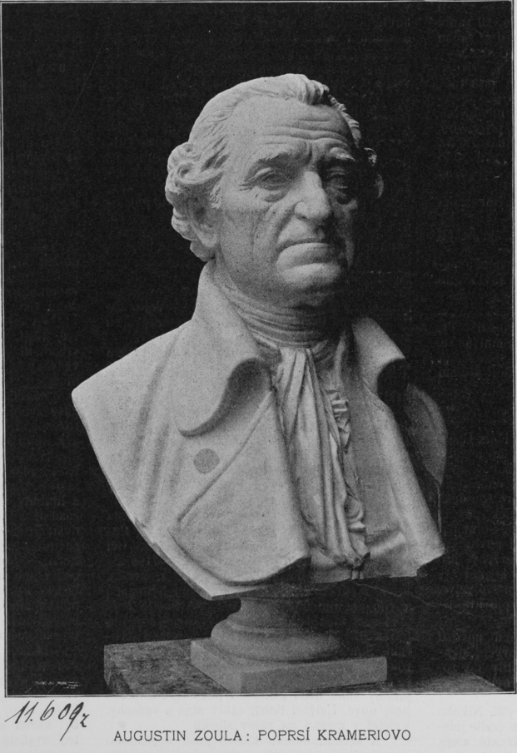
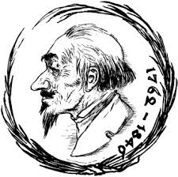
Václav Matěj Kramerius
Matěj Kopecký

